Slide 1
前端组件库系统
V1.1

Slide 2

起源
欲先善其事，必先利其器！
Notes:
----- 会议笔记(13-5-9 10:09) -----

Slide 3



现状
。。。。。。。。

Slide 4
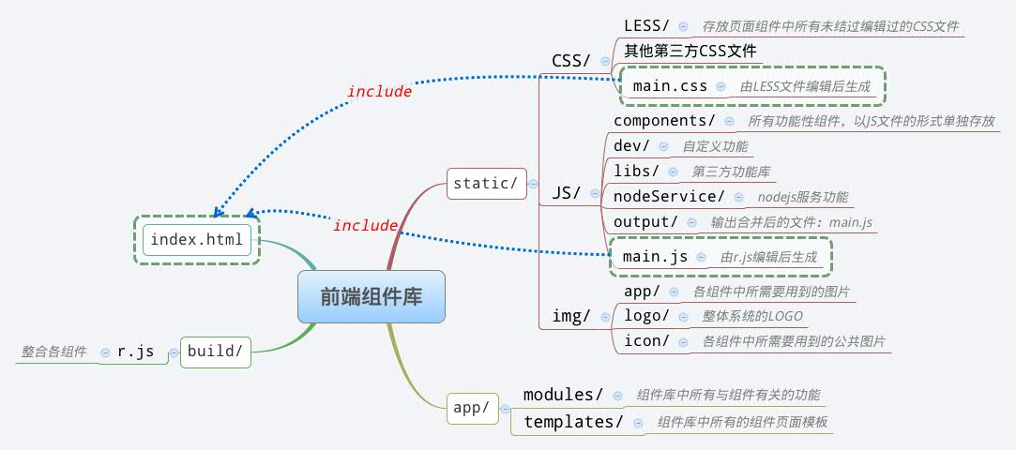
CSDN前端组件库
～文件存储结构

Slide 5
CSDN前端组件库
～整体结构
NodeJs
AngularJs
LESS
jQuery

Slide 6
坑
Angularjs模板导入与JS加载顺序会不致
如果被导入的模板中有引入JS文件，可能在初始化时会失败
API文档比较乱，以英文居多。
AngularJS：http://angularjs.org/
API：http://docs.angularjs.org/api/

Slide 7
Q&A

